Slide 1

GAMEDEV LAB MTL
liste des membres

Slide 2
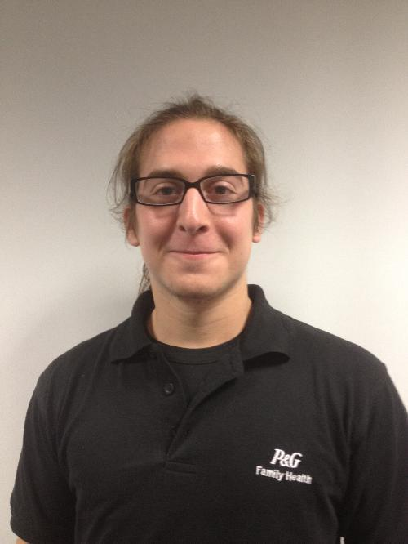
B3 - LAMBRON Benjamin
Contact
@ : 141960@supinfo.com
skype : belambron
Linkedin : linkedin.com/pub/benjamin-lambron/77/41b/b49
Compétences
Dev C, C++, Java, Web Niveau 2 - connaissances
Rôles
Developpeur - Déjà en équipe

Slide 3
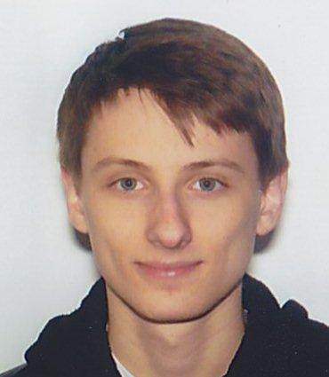
B3 - FANTONI Adrien
Contact
@ : 143888@supinfo.com
Compétences
Dev C#, C++, Javascript... Niveau 2 - Connaissances
Rôles
Développeur C# - Déjà en équipe

Slide 4

B3 - DUFOUR Cyril
Contact
@ : duf.cyril@gmail.com / 169851@supinfo.com
Compétences
Dev principalement C#
Niveau 2 - Connaissances
Rôles
Développeur C# - Déjà en équipe

Slide 5

B3 - DINAUCOURT Christopher
Contact
@ : 169790@supinfo.com / christopher1104@gmail.com
CV : https://drive.google.com/file/d/0B0RotOrjBdlaanIyMTNBRGVrZzg/edit?usp=sharing
Compétences
Dev Java, Javascript, C#, Web
Niveau 3 - Intermédiaires
Rôles
Développeur - Déjà en équipe

Slide 6

B3 - BONNAUD Eoghann
Contact
@ : 147228@supinfo.com
Compétences
Dev C
Niveau 2 - connaissances
Rôles
Développeur C - Déjà en équipe

Slide 7
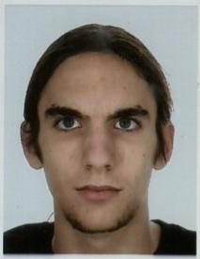
M1 - DELAMARRE Benjamin
Contact
@ : d34thwings@gmail.com / 126491@supinfo.com
Skype : d34thwings
Linkedin : http://fr.linkedin.com/in/bdelamarre
Compétences
Dev C, C++, .NET, Web, VBA, Java, Flash, Unity, UDK, Havoc
Niveau 6 - Grand MALADE (notation non objective du GLM)
Rôles
Développeur & Gestion de projet - En équipe

Slide 8

M1 - JEBALI Hayder
Contact
@ : 169976@supinfo.com
Skype : Hayder9212
Linkedin : fr.linkedin.com/pub/hayder-jebali/47/2a1/21a
Compétences
Dev C#. NET, XNA Framework, PSM Framework, Blender
Niveau 4 - Confirmé (notation non objective du GLM)
Rôles
Développeur (+3D) - En équipe

Slide 9

M1 - FOURAT Djellouli
Contact
@ : 158999@supinfo.com
Skype : prieur_philipe
CV : https://dl.dropboxusercontent.com/u/39046445/CV%20FR.pdf
Compétences
Dev C#, C/C++, Unity3D, UDK (base), 3D, Scénariste
Niveau 4 - Confirmé (notation non objective du GLM)
Rôles
Game Designer - En équipe

Slide 10

M1 - CELOI Elisabeth
Contact
@ : elisabeth.celoi@supinfo.com (119596)
linkedin : http://www.linkedin.com/pub/elisabeth-celoi/49/237/8a6
CV: https://www.dropbox.com/s/tmokxdp389avfjp/CV%20Elisabeth%20CELOI.pdf
Compétences
Dev Node.js / Js, Java, App Facebook, C++ (un peu), Php/Symfony/Wordpress
Niveau ? - inconnu (notation non objective du GLM)
Rôles
Développeur - En équipe

Slide 11

M1 - GAUCHER Tancrède (Nedrae)
Contact
@ : 125230@supinfo.com
Skype : pseudolibre_ptin ou Tank/Nedrae
Compétences
Dev javascript , + C#/Java/Web niveau Supinfo
Niveau 2 - connaissances (notation non objective du GLM)
Rôles
Développeur - En équipe

Slide 12
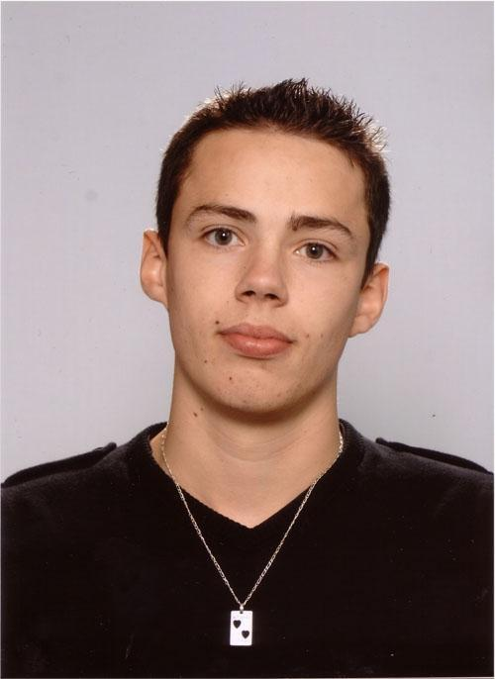
M1 - LOYER Aurélien
Contact
@ : 126558@supinfo.com
CV: http://aurelien-loyer.fr/Doc/CV-Aurelien-Loyer.pdf
Compétences
Dev Web + cours Supinfo
Niveau ? - inconnu (notation non objective du GLM)
Rôles
Développeur, graphiste - Sans équipe

Slide 13
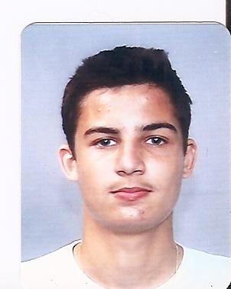
M1 - CADET Olivier
Contact
@ : 127107@supinfo.com
Skype : elguigou
Compétences
Dev Web, Js, BDD MySQL, Java & Android
Niveau 2 - connaissances
Rôles
Développeur - En équipe

Slide 14
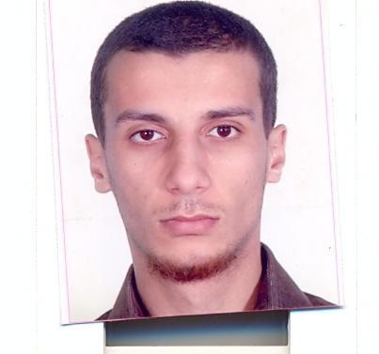
M1 - KOUIDER Mehdi
Contact
@ : mehdi.kouider1@gmail.com / 132018@supinfo.com
Skype : mehdi.kouider.1
Compétences
Motivé, passioné de jeux, imagination
Niveau 3 - intermédiaires
Rôles
Script, scénarisation - En équipe

Slide 15
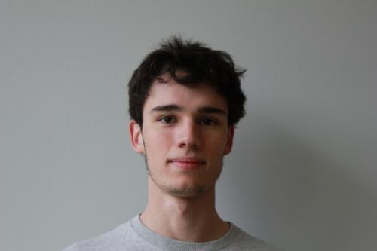
M1 - GARDON Luc
Contact
@ : 126066@supinfo.com
Skype : arka_na
Compétences
Dev Js(préférence), C#, Java
Niveau 3 - intermédiaires
Rôles
Dev, Game Designer - Sans équipe

Slide 16
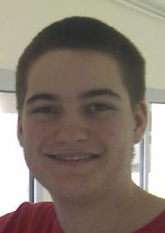
M1 - BRUNEL Constant
Contact
@ : constant.95@gmail.com / 125117@supinfo.com
Cbrunel.com
Compétences
Dev en général
Niveau 4 - Confirmé
Rôles
Lead Developper - En équipe

Slide 17

M1 - DELALONDE Marc
Contact
@ : 171382@supinfo.com
http://www.marcdelalonde.fr
Compétences
Dev Js
Niveau 4 - Confirmé
Rôles
Dev Js - Déjà en équipe

Slide 18

M1 - DENIAU Loic
Contact
@ : 126703@supinfo.com
Compétences
Dev Java, Javascript, C++
Niveau 2 - Connaissances
Rôles
Dev - En équipe

Slide 19
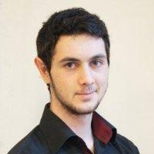
M1 - DELASSUS Benoit (CLM)
Contact
@ : 126345@supinfo.com
Skype : freestyledaar
linkedin : http://www.linkedin.com/pub/benoit-delassus/60/291/61b
Compétences
Dev C#, Java, Js, C/C++, Unity3D
Niveau 4 - Confirmé
Rôles
Dev, Game Designer - En équipe

Slide 20

M2 - BOIRON Nathan
Contact
@ : nathan.boiron@gmail.com / 159026@supinfo.com
Skype : maheurt / http://mopolo.fr/
linkedin : http://ca.linkedin.com/pub/nathan-boiron/60/85a/797
Compétences
C#, Ruby, XNA, Unity, Rpg Maker et HTML5
Niveau 4 - Confirmé (notation non objective du GLM)
Rôles
Dev, Game Designer - En équipe

Slide 21

M2 - ULJASZ Christopher
Contact
@ : sl1nk3.s@gmail.com / 108112@supinfo.com
Skype : sl1nk3
Compétences
Appli mobile (IOs, Android), C++ OpenGl, Java, Js, Photoshop, Blender
Niveau 4 - Confirmé
Rôles
Dev (+3D) - En équipe

Slide 22

M2 - GHOUNBAZ Ismail
Contact
@ : 115423@supinfo.com
Compétences
MS-SQL, SGBD (Oracle),Web, C#, .Net MVC3.
Microsoft Visual Studio: Crystal reports.
Niveau 1 - débutant
Rôles
? - Sans équipe

